Slide 1
SM-U1-5 土壤強度｜觀念講義・拼圖二
兩個閥門定生死
壓密排不排水 × 剪切排不排水：閥門的開關組合決定孔隙水壓 u 怎麼變，也決定你量到的是哪一組強度參數
CD
u = 0，直接量 c′、φ′
CU
有效圓 = 總應力圓左移 u_{f}
UU
圓一樣大，φ_{u} = 0、S_{u} = R
示範黏土 A 沿用拼圖一：NC、c′ = 0、φ′ = 30°、σ₃ = 100 kPa、A_{f} = 0.75；圖上數字全部由同一支程式算出，可逐一對帳

Slide 2
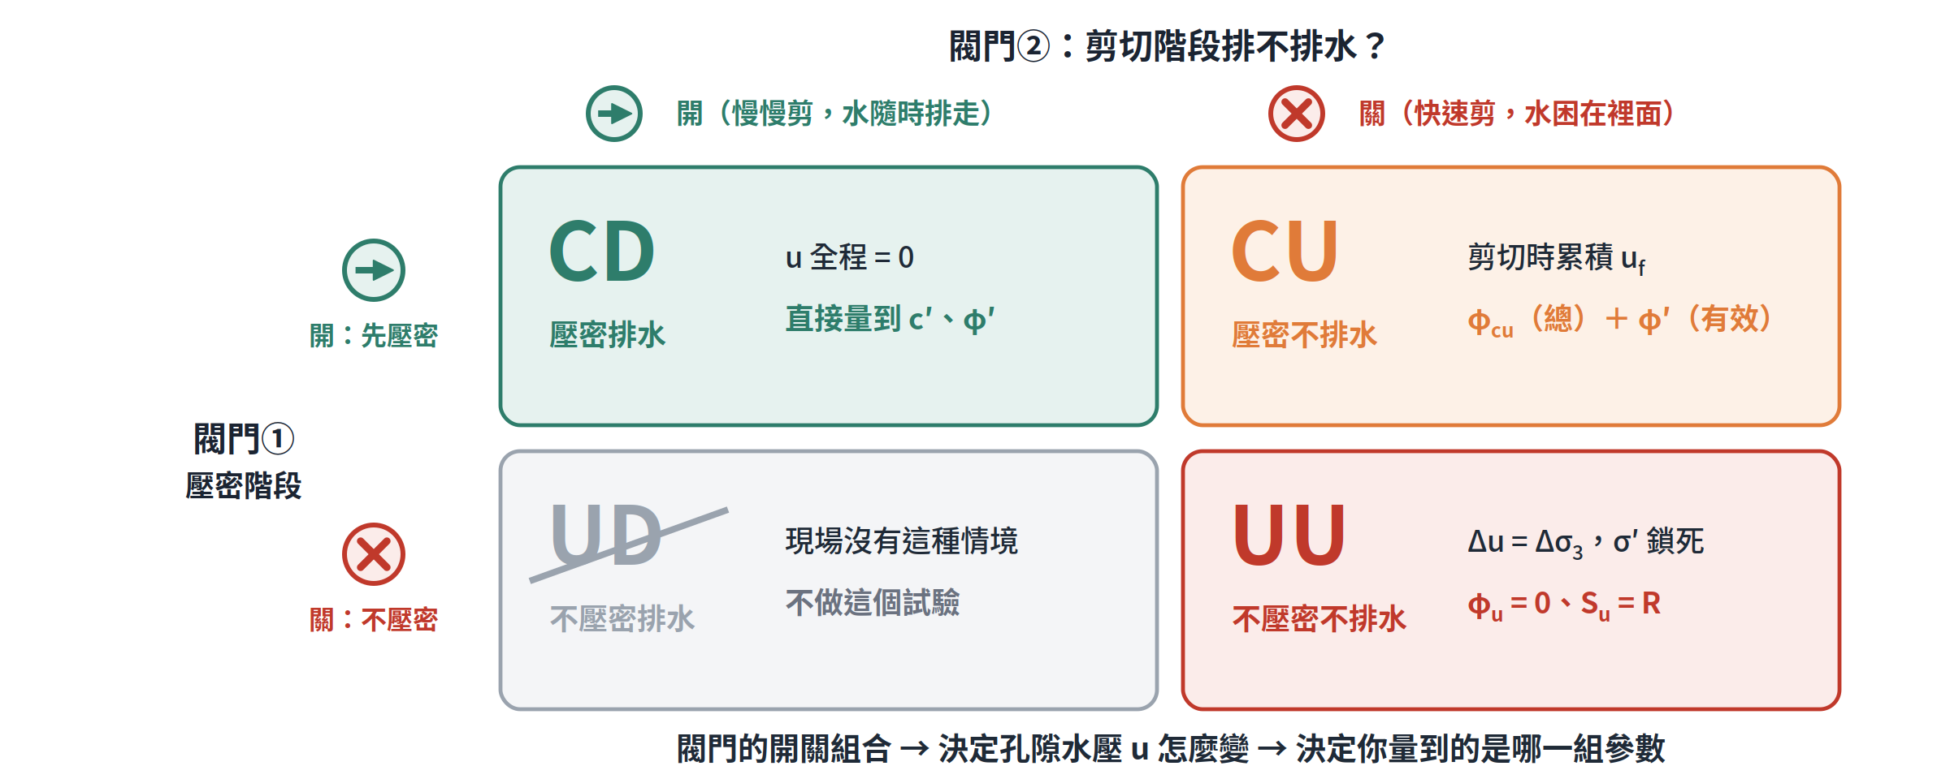
OVERVIEW · 兩個閥門
壓密閥 × 剪切閥：四種組合，實際只有三種試驗
閥門①：壓密階段
決定剪切前骨架有多緊（起跑點）
閥門②：剪切階段
決定剪切時體積變化會不會變成 u
讀圖方法
先問兩個閥門開或關，再推 u 怎麼走，最後才畫圓
2

Slide 3
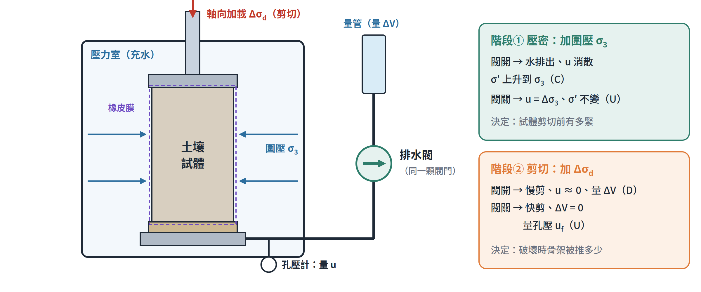
機制 ① · 儀器
其實只有一顆排水閥，只是在兩個階段各決定一次開或關
縮寫的讀法
第一個字母 = 壓密階段（C／U）
第二個字母 = 剪切階段（D／U）
閥開時量什麼
量管讀體積變化 ΔV（u ≈ 0）
閥關時量什麼
孔壓計讀 u（ΔV = 0）
3

Slide 4
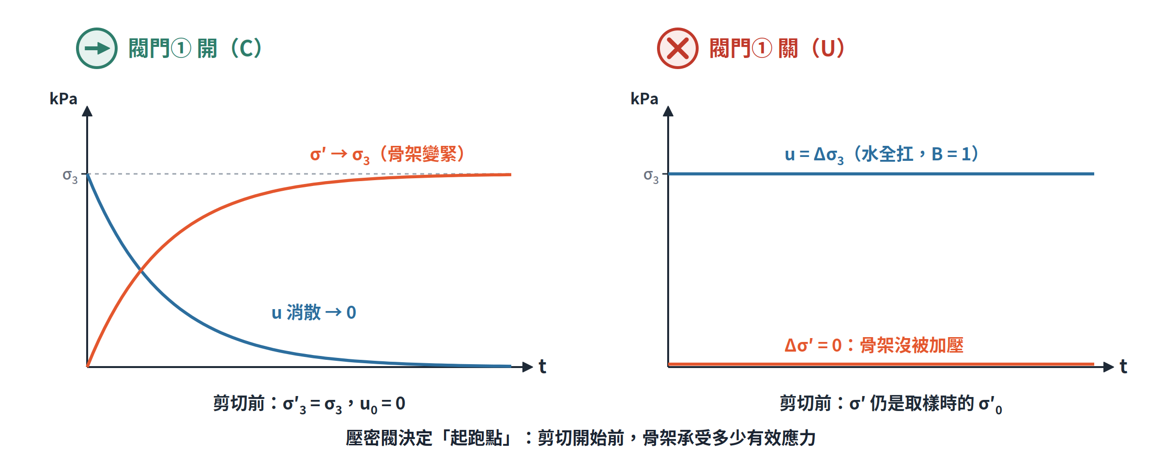
機制 ② · 壓密閥
閥門① 決定起跑點：剪切前骨架承受多少有效應力
開（C）
加圍壓 100 kPa 後等 u 消散：σ′₃ = σ₃ = 100
骨架被壓緊 → 強度隨圍壓增加
關（U）
圍壓增量全部由水扛：Δu = Δσ₃（飽和 B = 1）
σ′ 維持取樣時的值 → 加再多圍壓也沒用
4

Slide 5
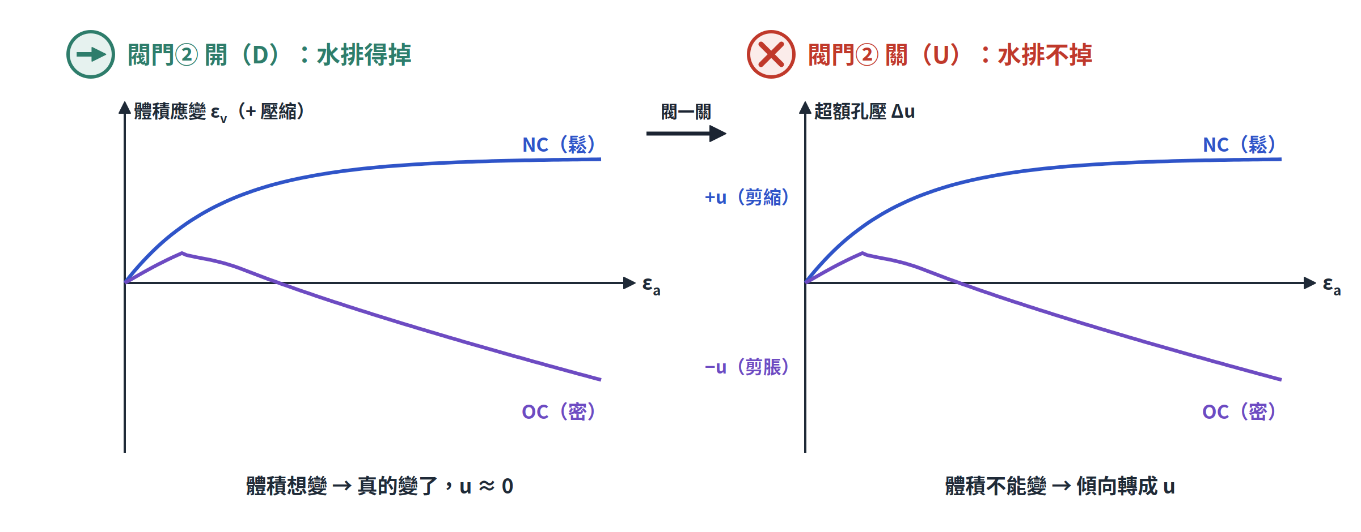
機制 ③ · 剪切閥
閥門② 決定體積變化傾向去哪裡：變成 ΔV，還是變成 u
同一個傾向，兩種表現
NC 想剪縮：排水 → 體積縮；不排水 → 正孔壓 +u
OC 想剪脹：排水 → 體積脹；不排水 → 負孔壓 −u
考試關鍵
不排水時 ΔV = 0，但 u ≠ 0：u 讓有效應力改變
→ 這就是 CU、UU 強度不同於 CD 的根源
5

Slide 6
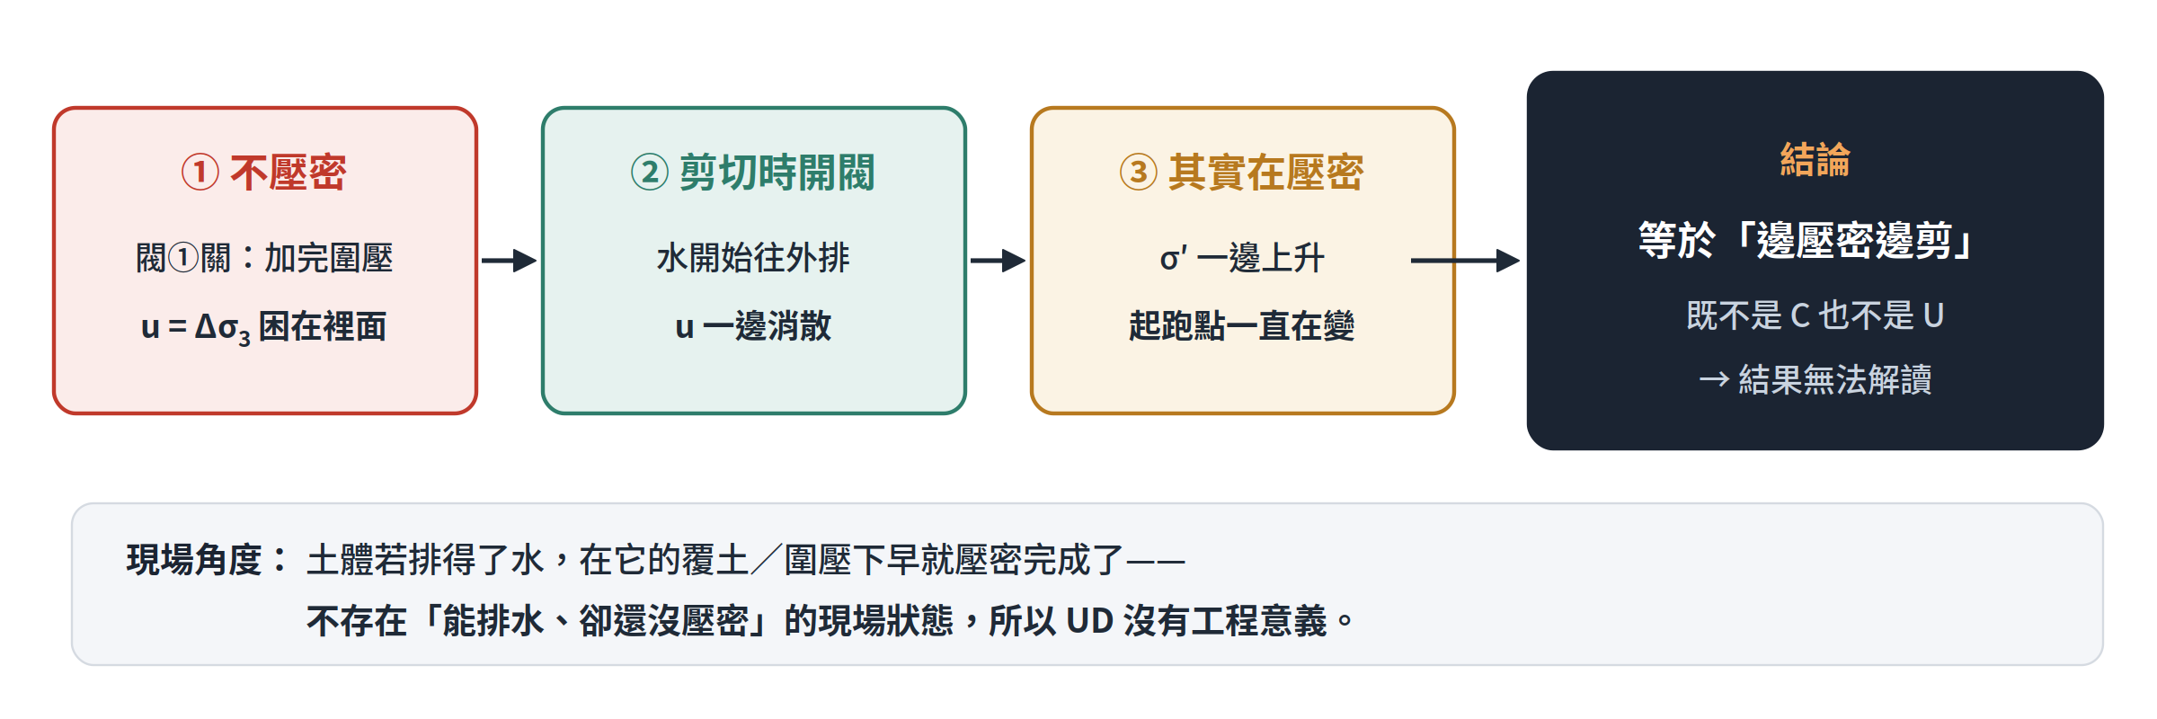
機制 ④ · 缺席的組合
為什麼沒有 UD？因為「不壓密卻排水剪」在現場找不到對應
一句話記住
能排水的土早就壓密完了；UD 等於邊壓密邊剪，量到的東西無法解讀
6

Slide 7
總整理 · 三大試驗
CD／CU／UU 一張表：閥門、孔壓、莫爾圓、參數、現場
試驗
閥門①／閥門②
孔隙水壓 u
莫爾圓行為
量到的參數
對應現場
CD
開／開
全程 u = 0
總應力 = 有效應力
只有一個圓
不必平移
c′、φ′
（真參數）
長期穩定、砂土、
緩慢加載
CU
開／關
壓密時歸零
剪切時累積 u_{f}
有效圓 = 總應力圓
左移 u_{f}，R 不變
φ_{cu}（總）
c′、φ′（有效）
既有結構上快速加載、
水位驟降
UU
關／關
Δu = Δσ₃
σ′ 完全不變
不同圍壓的圓
一樣大
φ_{u} = 0
S_{u} = R
施工期、開挖後立即、
快速填土
記憶口訣：閥門只管 u；u 只管「圓在哪」，不管「圓多大」。圓多大由骨架的有效應力決定。
7

Slide 8
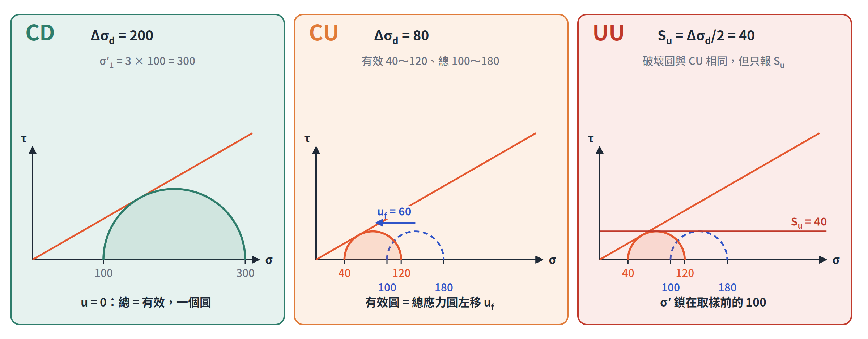
示範黏土 A · 同一個 σ₃ = 100
同一塊土、同一個圍壓，三個試驗量到三種破壞圓
CD
u = 0，σ′₃ 維持 100，可以一路剪到 σ₁ = 300
CU
u_{f} = +60 把 σ′₃ 從 100 拉到 40，只剪到 Δσ_{d} = 80
UU
試體有效應力同為 100，破壞圓與 CU 相同；只報 S_{u} = 40
8

Slide 9
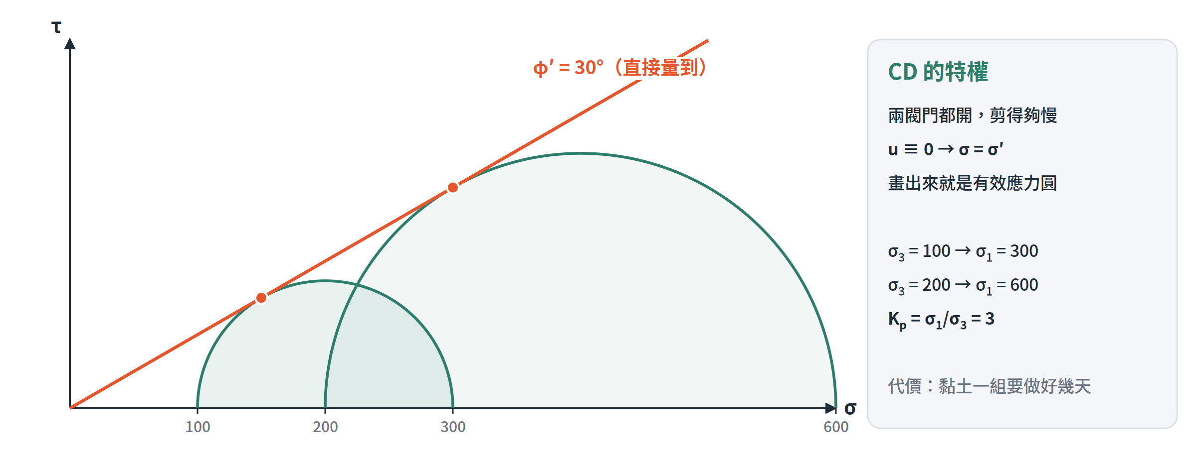
試驗 ① · CD
CD：u 全程為零，畫一個圓就是有效應力圓
直接讀出真參數
K_{p} = σ₁/σ₃ = 3 → sin φ′ = (K_{p} − 1)/(K_{p} + 1) = 0.5 → φ′ = 30°
為什麼不常做
黏土透水性低，剪切要夠慢才能讓 u ≈ 0，一組常要數天；工程上多用 CU 加孔壓量測代替
9

Slide 10
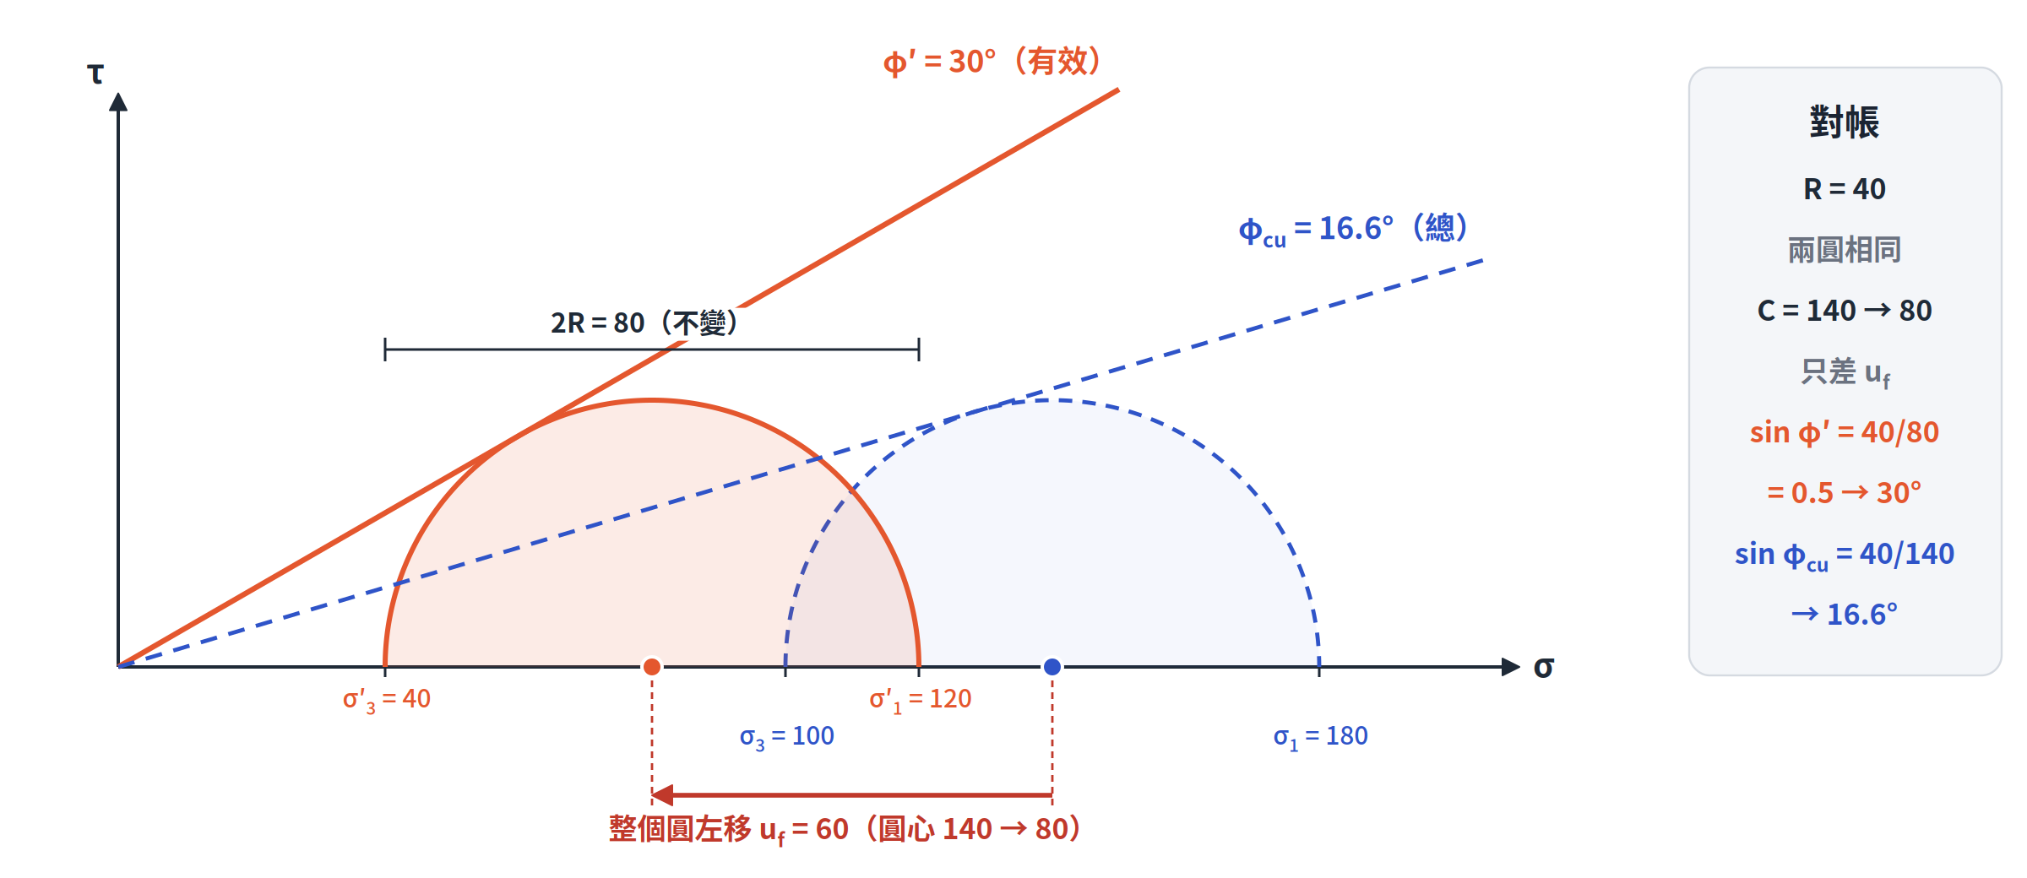
試驗 ② · CU
CU：有效應力圓就是總應力圓整個往左平移 u_{f}
同一個破壞事件，兩套座標
總應力 100～180；有效 40～120；兩者都是 2R = 80
φ_{cu} 與 φ′ 的比例
16.6° / 30° = 0.55，落在 NC 黏土常見的 0.5～0.7
10

Slide 11
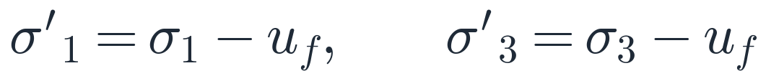
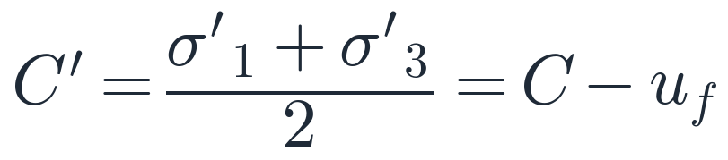
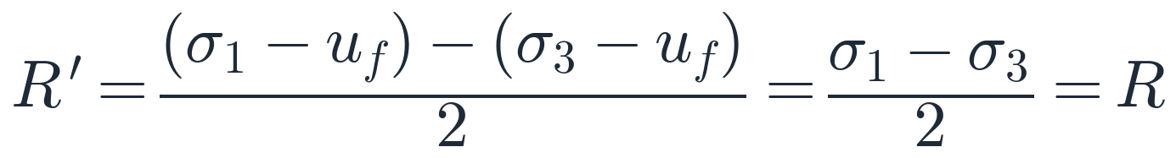
推導 · 黃金跳躍法
兩邊同扣 u_{f}：圓心移動、半徑不變，三行代數說完
① 主應力同時扣掉 u_{f}
代入示範黏土 A
σ′₃ = 100 − 60 = 40
σ′₁ = 180 − 60 = 120
C：140 → 80 R：40 → 40
② 圓心往左移 u_{f}
③ 半徑：u_{f} 相減時抵消
所以 NC 黏土 φ′ > φ_{cu} 恆成立
兩個圓一樣大、有效圓在左（較靠近原點）
從原點畫切線，越近的圓切線越陡
→ φ′ = 30° > φ_{cu} = 16.6°
檢查：算出的有效圓半徑 ≠ 總應力圓 → 一定只扣了一邊
物理意義：水不承剪，所以 u 改變不了「最大剪應力 = R」
11

Slide 12
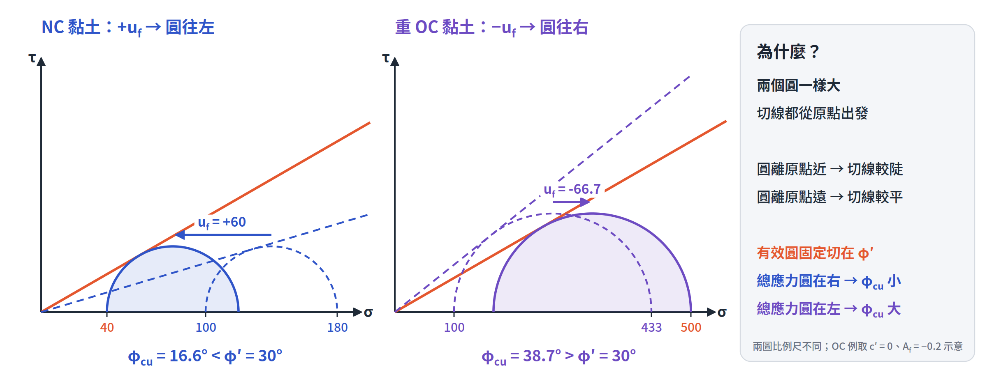
CU 延伸 · u_{f} 的正負
u_{f} 的符號決定圓往哪移：NC 往左、重 OC 往右
NC（A_{f} > 0）
u_{f} = +60 → φ_{cu} = 16.6°，比 φ′ 小
重 OC（A_{f} < 0）
u_{f} = -66.7 → φ_{cu} = 38.7°，比 φ′ 大
結論
φ_{cu} 是「土＋試驗路徑」的產物，不是土的性質
12

Slide 13
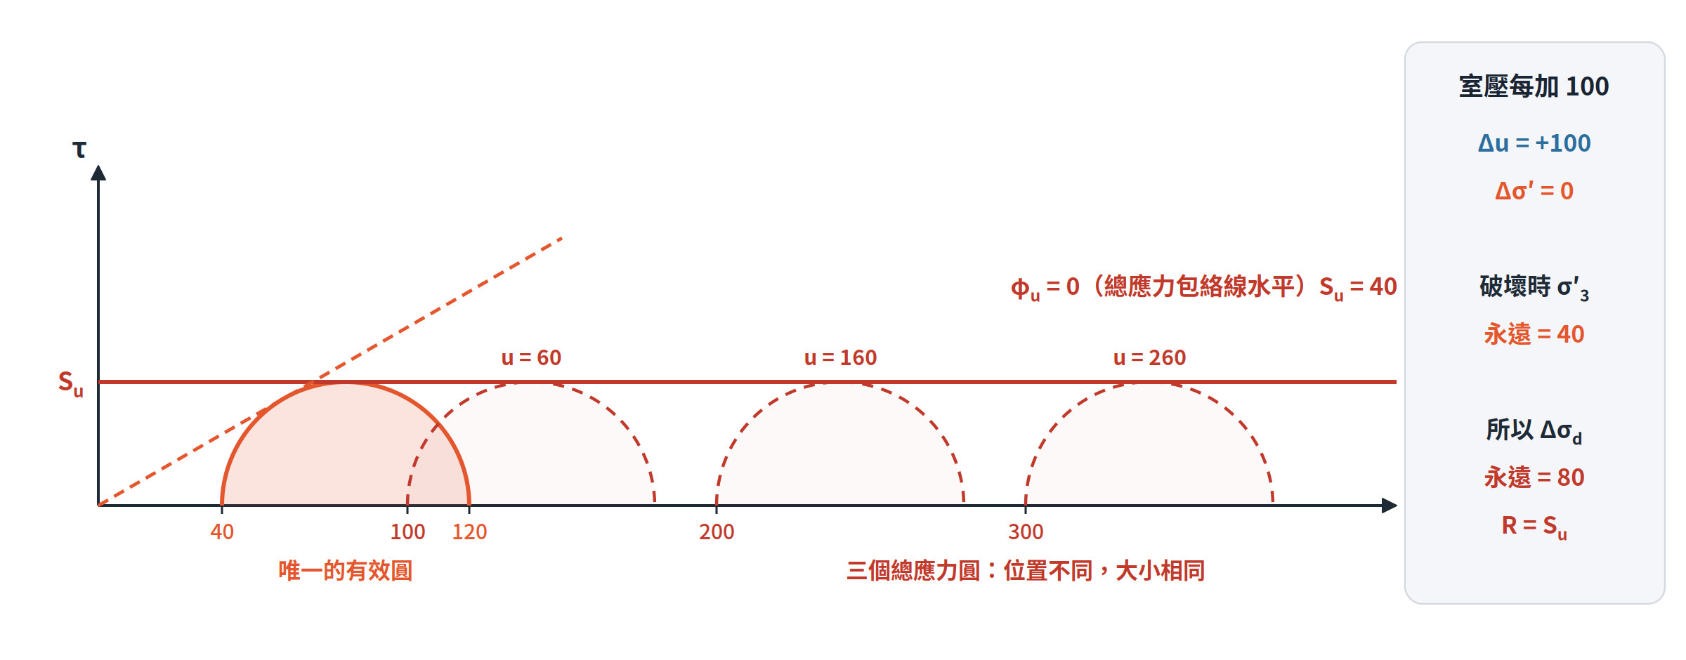
試驗 ③ · UU
UU：圍壓加再多，圓還是一樣大
閥門全關
室壓增量 100 全進水：Δu = Δσ₃（B = 1），σ′ 一點都沒變
強度鎖死
有效應力不變 → 抗剪強度不變 → 每個圓的半徑都 = S_{u} = 40
破壞時的 u
σ₃ = 100／200／300 → u = 60／160／260
13

Slide 14
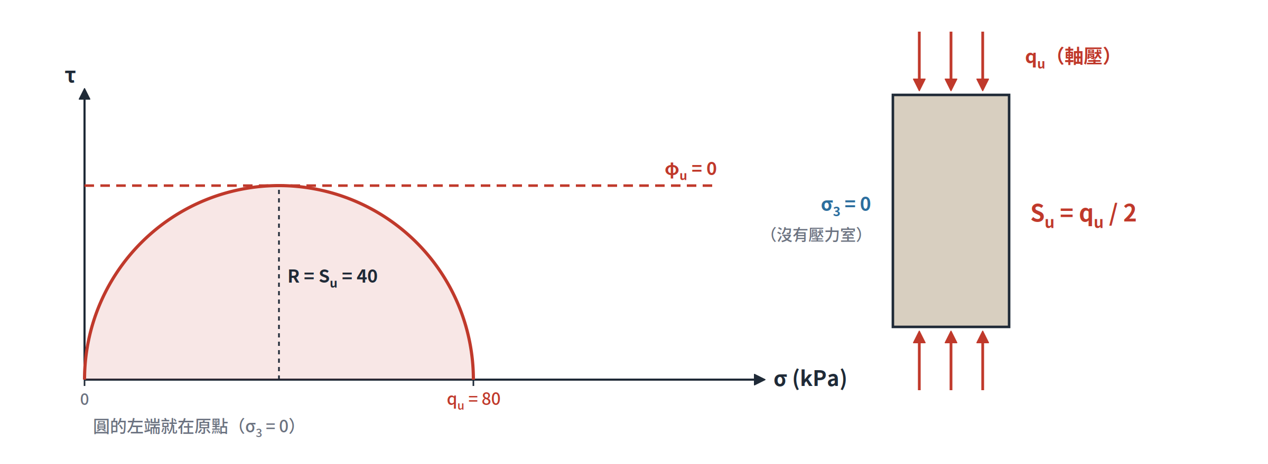
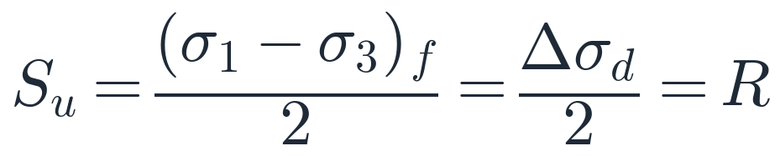
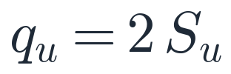
UU 延伸 · φ_{u} = 0 與 UC 試驗
φ_{u} = 0 不是「土沒有摩擦角」，而是「這個試驗看不到摩擦角」
UU 家族三條公式
無圍壓壓縮（UC）= σ₃ = 0 的 UU
示範黏土 A：q_{u} = 2 × 40 = 80 kPa
摩擦其實還在
骨架仍靠 σ′ tan φ′ 抗剪，只是 σ′ 被「鎖」在同一個值
φ_{u} = 0 的用法
只能用在「不排水、總應力」分析：τ_{f} = S_{u}，與 σ 無關
不可以
拿 φ_{u} = 0 算破壞面（45°）或做長期穩定分析
14

Slide 15
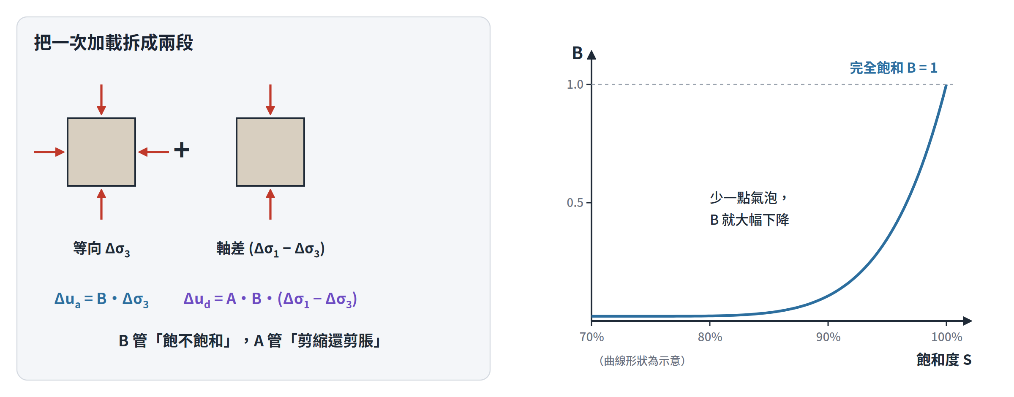
核心公式 · Skempton 孔壓參數
孔隙水壓從哪來：一個 B 管飽和、一個 A 管剪縮剪脹
不飽和例：B = 0.8，室壓加 100
Δu = 80，Δσ′ = 20 → UU 的圓會隨圍壓略為變大、包絡線不再水平
15

Slide 16
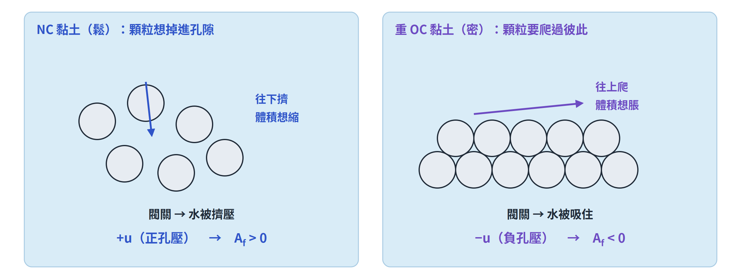
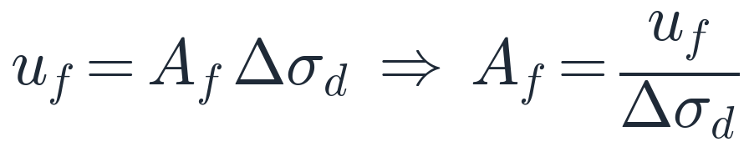
核心公式 · A 參數的物理
A 的正負：顆粒想「掉進去」還是想「爬過去」
常規三軸剪切：σ₃ 固定、飽和 B = 1
Δσ₃ = 0，Skempton 式只剩 A 那一項 →
16

Slide 17
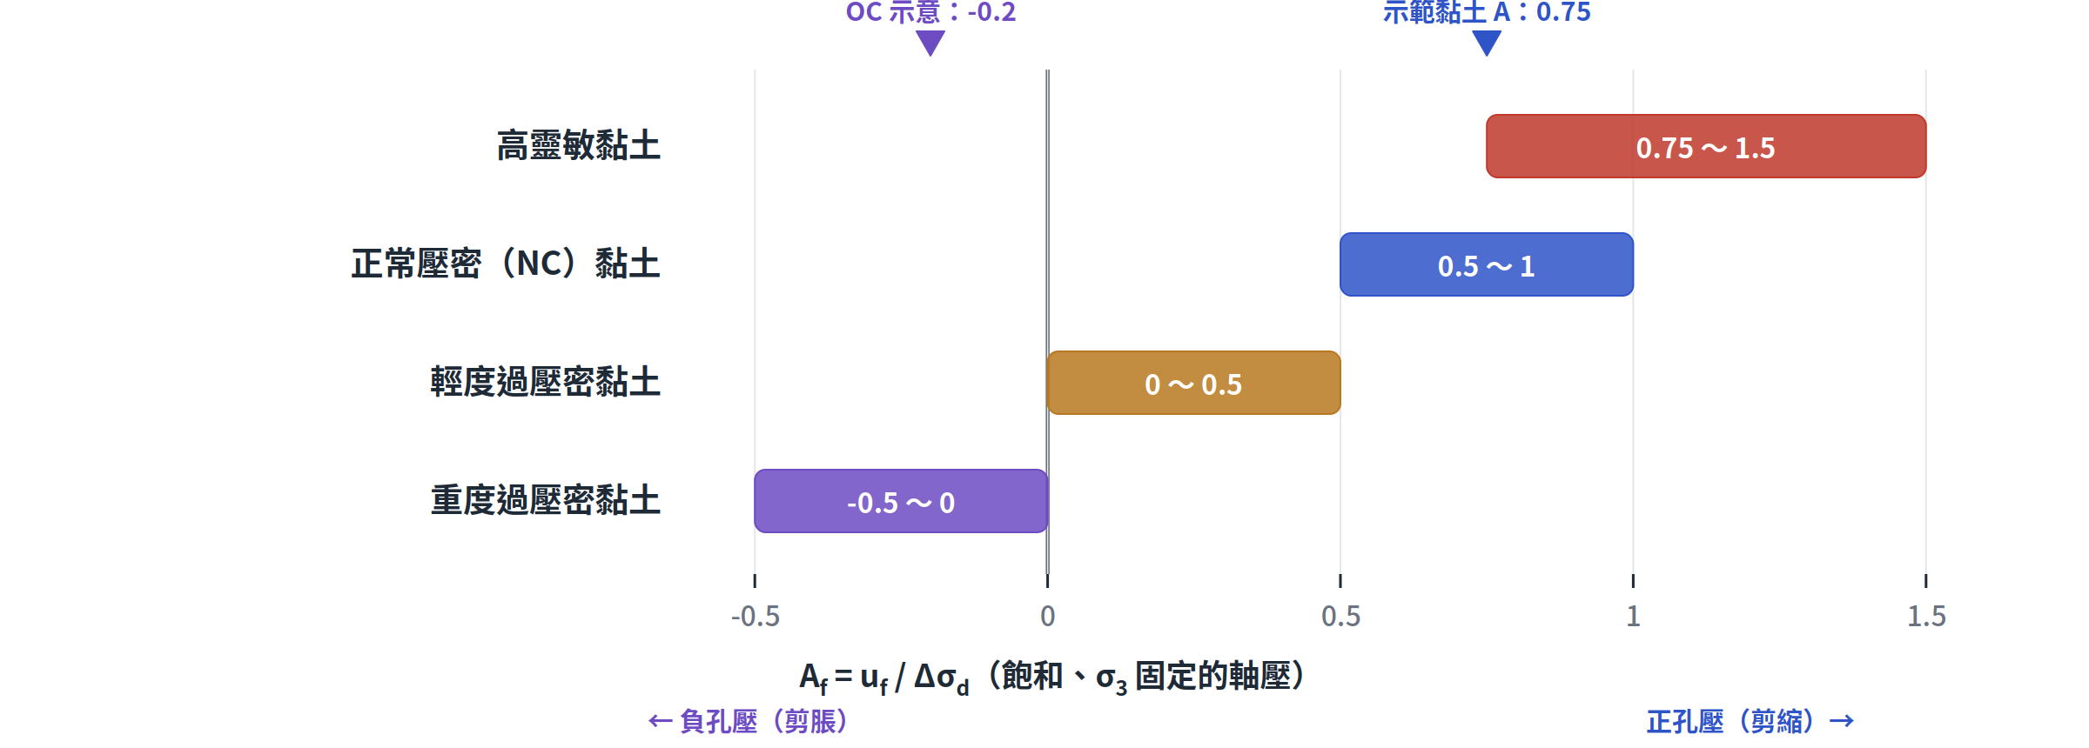
核心公式 · A_{f} 的合理範圍
A_{f} 的典型範圍：算完回頭對照，就知道有沒有算錯
示範黏土 A 回推
A_{f} = u_{f} / Δσ_{d} = 60 / 80 = 0.75 ✓（NC 範圍內）
警訊
NC 題目算出負的 A_{f} → 多半是 u_{f} 正負號或 Δσ_{d} 用錯
17

Slide 18
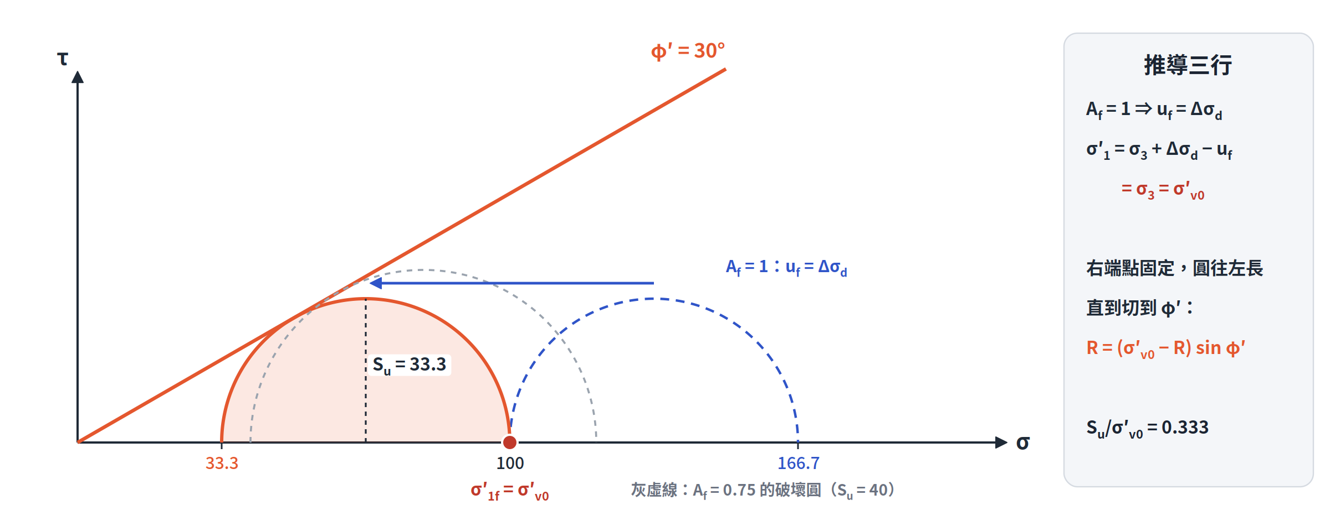
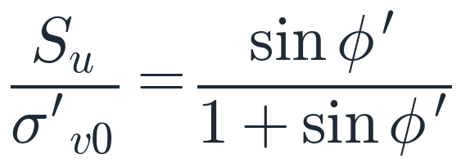
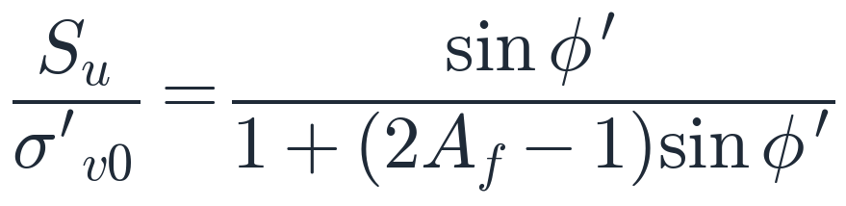
UU 延伸 · NC 黏土的強度比
S_{u} / σ′_{v0}：把破壞圓右端釘在 σ′_{v0}，再往左長到切 φ′
A_{f} = 1 的捷徑（課本式）
一般式（任意 A_{f}）
對帳
A_{f} = 1：0.333 → S_{u} = 33.3
A_{f} = 0.75：0.400 → S_{u} = 40
18

Slide 19
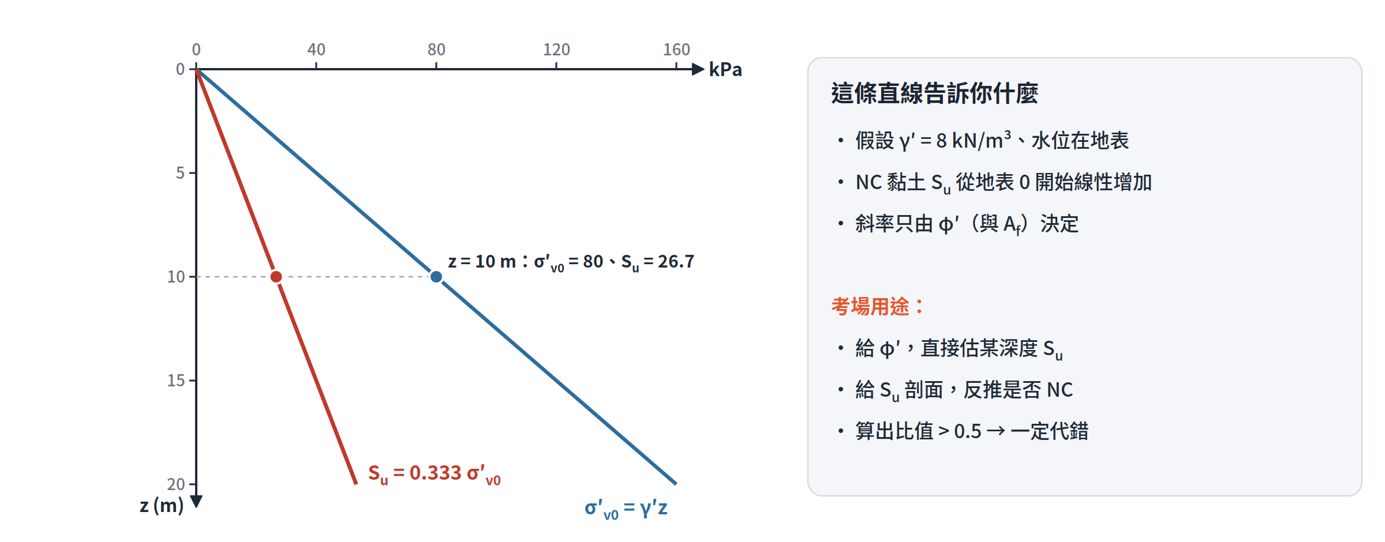
UU 延伸 · 現地剖面
NC 黏土的不排水強度隨深度線性成長
前提（完美取樣）
試體有效應力 = 現地 σ′_{v0}；A_{f} = 1 時破壞圓右端 σ′_{1f} = σ′_{v0}
比值永遠 < 0.5
sin φ′/(1 + sin φ′) 在 φ′ → 90° 時才趨近 0.5；φ′ = 30° 只有 0.333
19

Slide 20
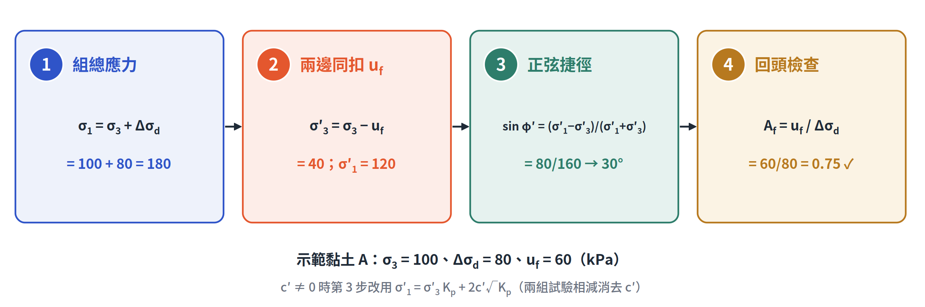
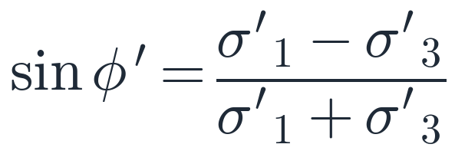
考場速算 ① · CU 題
兩邊同扣 u_{f}，直接建有效應力圓：四步收工
NC 黏土（c′ = 0）的正弦捷徑
為什麼要先扣 u_{f} 再算角度？
直接用總應力代正弦式得到的是 φ_{cu}，不是 φ′；
本例會算成 16.6°，差了 13.4°
20

Slide 21
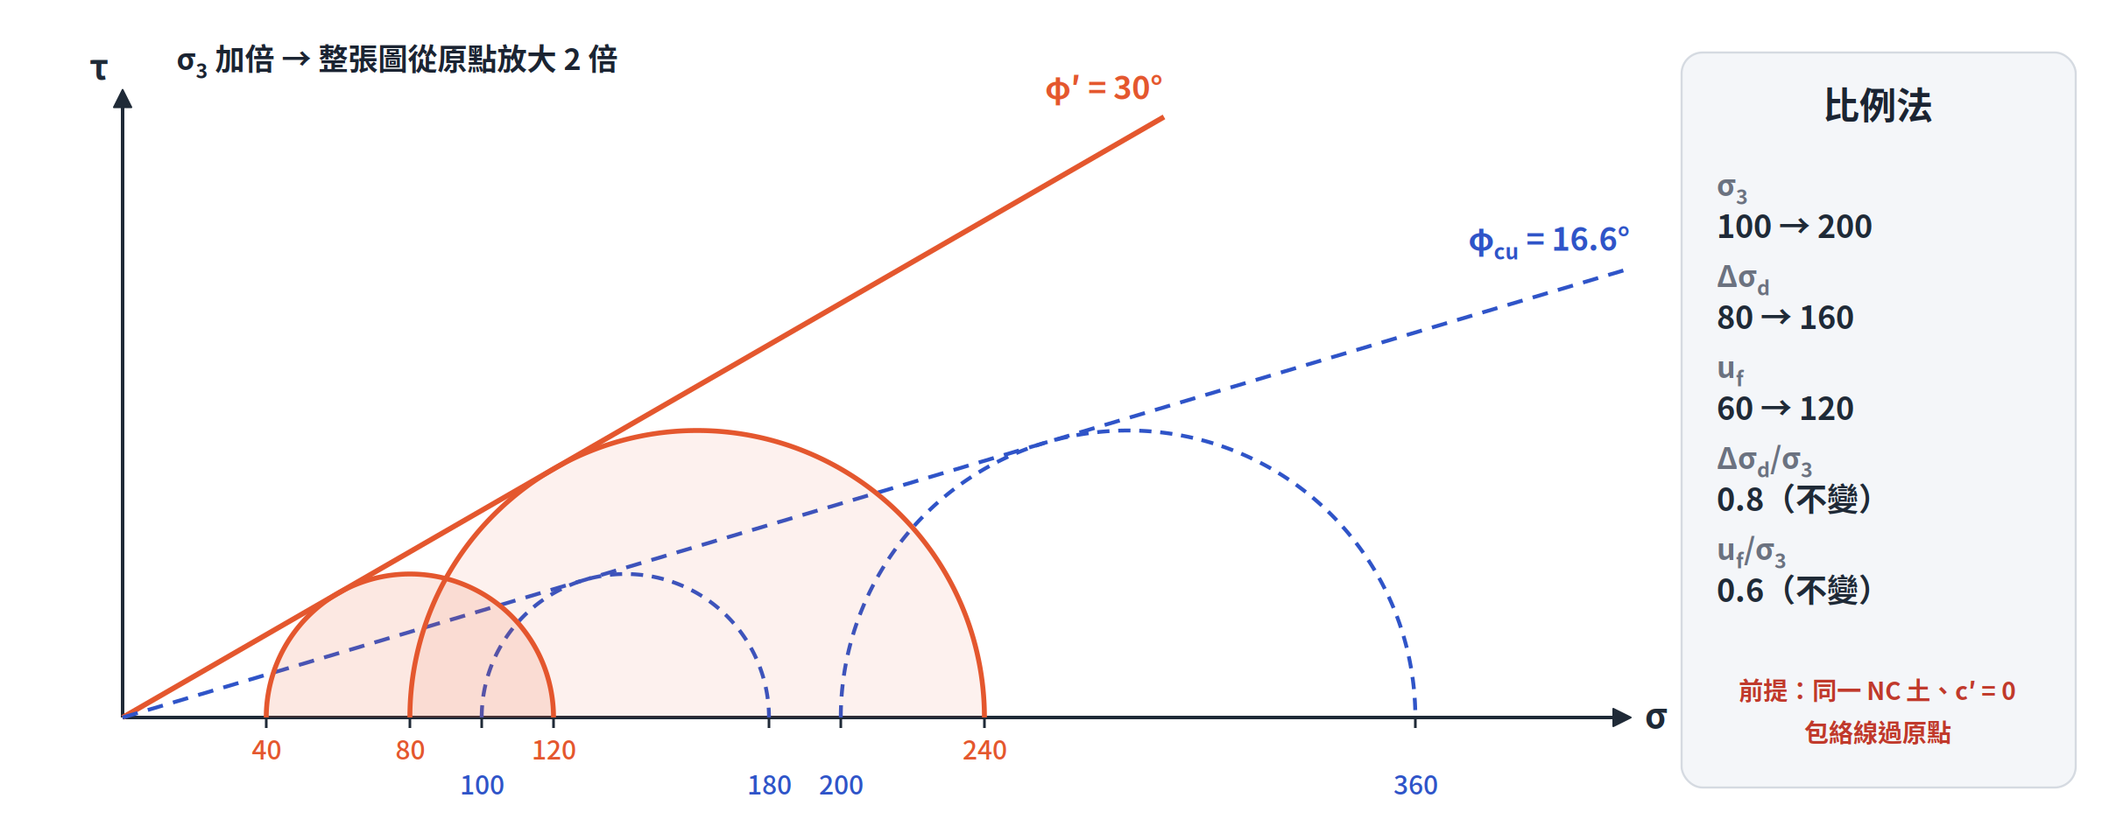
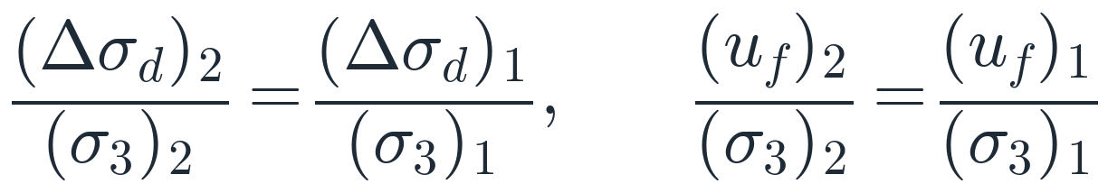
考場速算 ② · NC 比例法
同一 NC 黏土換圍壓：整張莫爾圖從原點等比例放大
3 秒算出新破壞軸差
σ₃ = 200：Δσ_{d} = 0.8 × 200 = 160、u_{f} = 120
OC 黏土（c′ ≠ 0）包絡線不過原點 → 不可用
21

Slide 22
考場三大檢查點
算完別急著交：三個 10 秒就能做的檢查
1
2
3
兩個圓的半徑必須一樣
A_{f} 與強度比落在合理範圍
破壞面只用 φ′
CU 的總應力圓與有效圓 R 相同
本例：R = 40（兩者）
不同 → σ₁、σ₃ 沒有同時扣 u_{f}
NC：A_{f} = u_{f}/Δσ_{d} 應在 0.5～1.0（本例 0.75）
NC：S_{u}/σ′_{v0} < 0.5（本例 0.333）
超出 → 幾乎一定代錯公式
θ = 45° + φ′/2 = 60°
誤用 φ_{cu} 會得 53.3°
題目只給 φ_{cu} → 先用 u_{f} 換回 φ′
三項全過，再寫答案
22

Slide 23
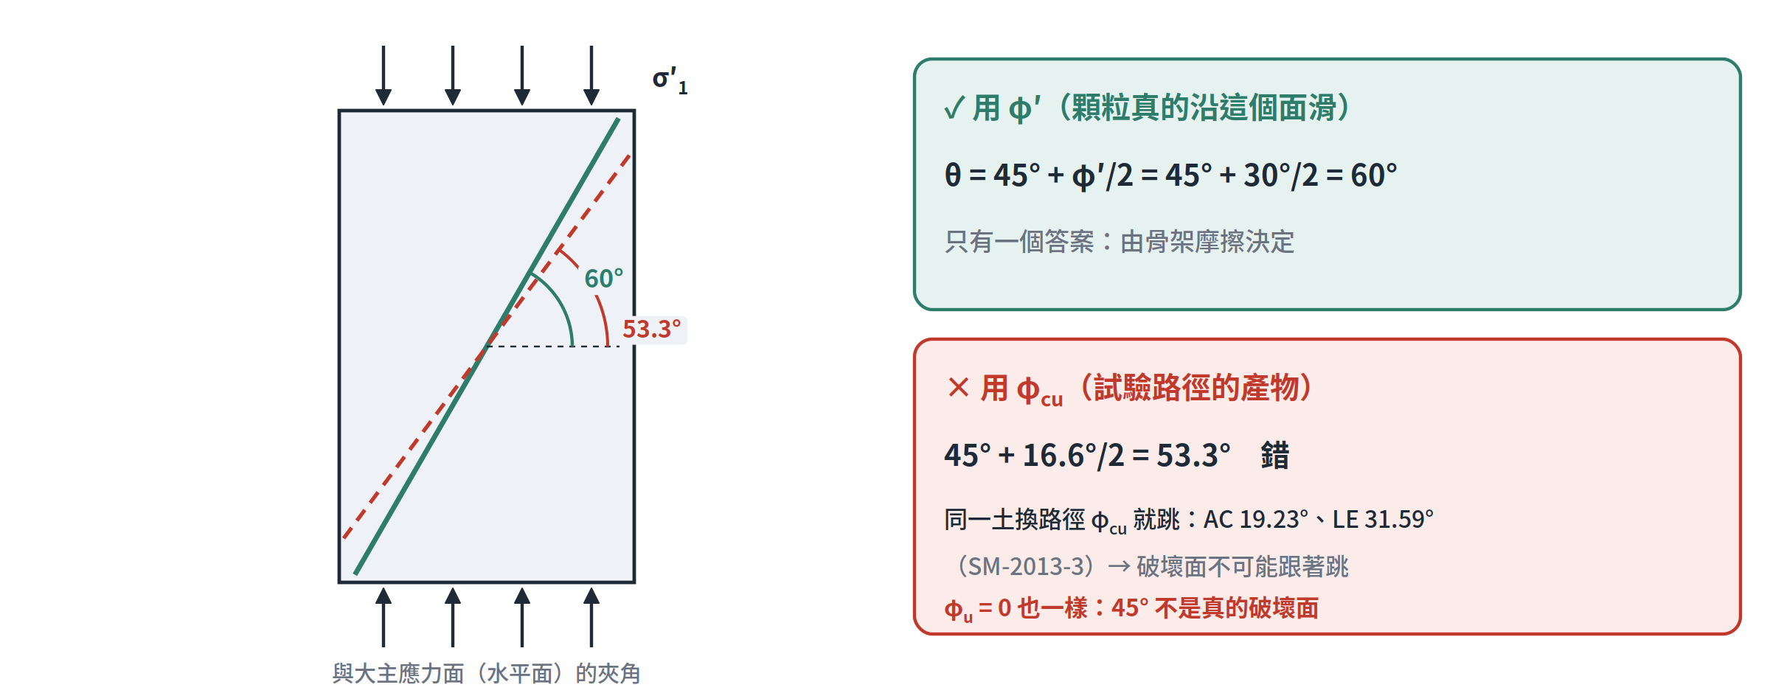
高頻陷阱
破壞面角度嚴禁用 φ_{cu} 或 φ_{u}：實體破壞面只有一個
為什麼
顆粒沿哪個面滑是骨架摩擦決定的，只看有效應力；φ_{cu} 隨加載路徑跳動，不能代表實體面
標準動作
只給 φ_{cu} + u_{f} → 扣 u_{f} 建有效圓 → 求 φ′ → θ = 45° + φ′/2
23

Slide 24
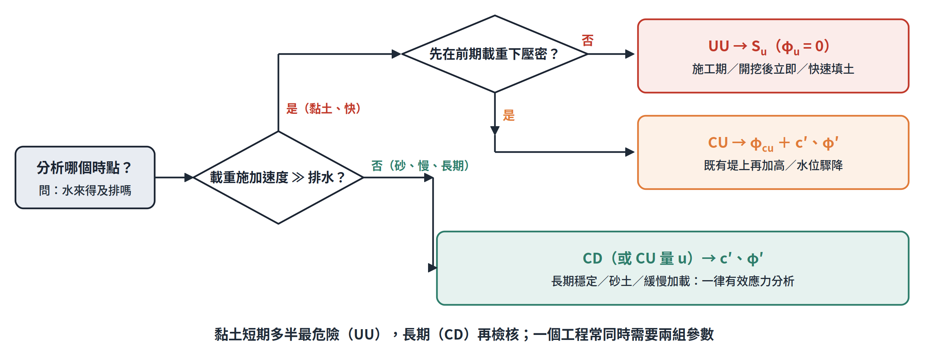
回到工程 · 選哪種試驗
現場情境決定閥門：先問「水來不來得及排」
短期（不排水）
黏土快速加載：用總應力法 S_{u}（UU）或 φ_{cu}（CU）
長期（排水）
超額孔壓已消散：用有效應力法 c′、φ′（CD 或 CU 量孔壓）
24

Slide 25
重點回顧
1
兩個閥門：壓密閥決定起跑點，剪切閥決定體積傾向變成 ΔV 還是 u
2
CD：u = 0，一個圓直接量 c′、φ′
3
CU：σ₁、σ₃ 同扣 u_{f}，圓左移不縮放；NC 的 φ′ > φ_{cu}（30° vs 16.6°）
4
UU：Δu = Δσ₃，圓一樣大，φ_{u} = 0、S_{u} = R；UC：q_{u} = 2S_{u}
5
Δu = B[Δσ₃ + A(Δσ₁ − Δσ₃)]；NC 的 A_{f} ≈ 0.5～1.0、S_{u}/σ′_{v0} < 0.5；θ 只用 φ′
下一步：用「同扣 u_{f} 平移法」與「S_{u}/σ′_{v0} 捷徑」實際拆解 CU、UU 考古題

